Slide 1
Session informatique du 30 janvier 2023
Présentation des services de stockage en ligne ou « Cloud »

Slide 2
Agenda de la séance
Présentation du concept de stockage dans Internet
Liste des services les plus connus
Utilisation du service Mega
Synchronisation des données entres les différents environnements (bureau, Web, smartphone)
Partage d’un document avec un lien de téléchargement
Autres services de stockage

Slide 3
Stockage dans Internet
Le stockage dans Internet (en ligne, ou Cloud) permet de synchroniser tout ou partie de ses données afin de pouvoir retrouver les fichiers à tout moment et de n’importe où.
Les fichiers ainsi synchronisés sont disponibles depuis : ordinateurs, téléphones, tablettes, ou bien depuis un navigateur web (Chrome, Edge, Firefox…)
Le stockage en ligne offre également d’autres fonctionnalités pratiques. Par exemple, le partage de fichiers ou de dossiers avec des amis ou collègues devient très facile. Un simple lien envoyé par email, et le fichier est partagé, peu importe sa taille.

Slide 4
Services les plus connus
Quel est le meilleur cloud gratuit en 2022 ? - LeCloud.info

Slide 5
Principaux stockages en ligne
Fournisseurs | Google | Microsoft | Apple | Dropbox | Mega | Pcloud | Infomaniak | La poste | Service Public
Services de stockage | Google Drive | OneDrive | iCloud | Dropbox |  |  | Kdrive | Digiposte
Espace de stockage gratuit (Go) | 15 | 15 | 5 | 2 | 20 | 6 | 15 | 5 | 0.25
clé de cryptage personnelle | non | non | non | non | oui | oui | non | non | non
Hébergement des données | USA | USA | USA | USA | Nouvelle Zélande | Suisse | Suisse | France | France
Commentaires | Intégration aux outils Google (Photo, Sheet…) | Intégration aux outils Microsoft | Intégration aux outils Apple |  | service sécurisé (chiffrement privé) |  |  | récupération automatique de documents d'organismes

Slide 6

Création d’un compte chez Mega
Deux façons de procéder:
À partir du site Web
A partir de l’application sur son smartphone après installation de celle-ci

Slide 7
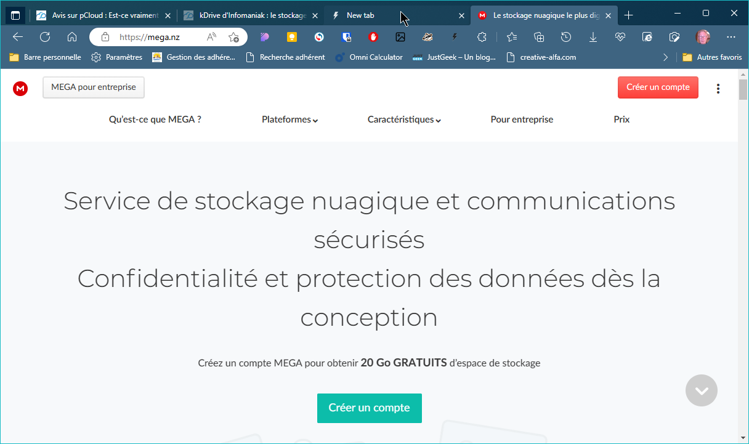
Création d’un compte MEGA
A partir du site Web de Mega
, cliquer sur Créer un compte

Slide 8
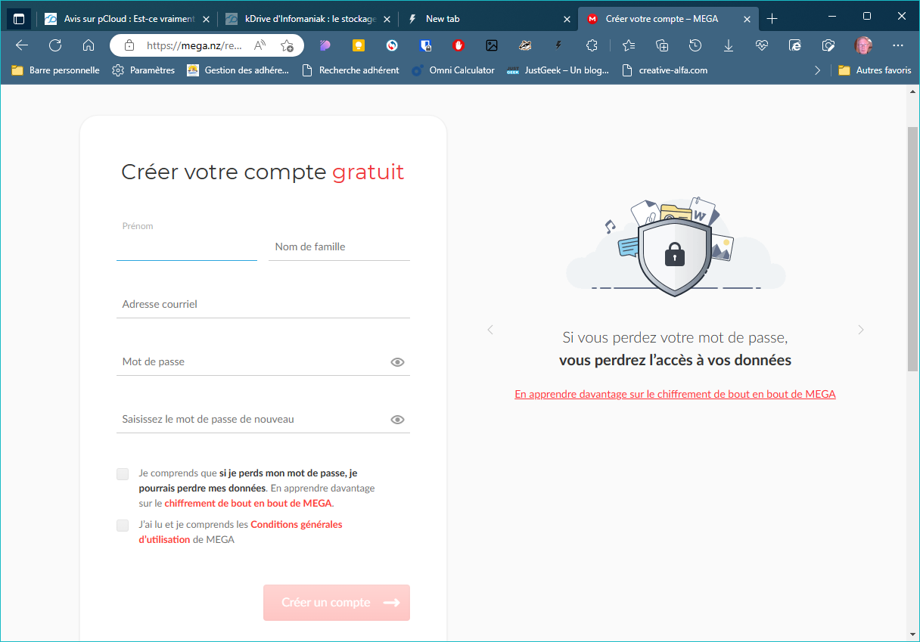
Création d’un compte à partir du site Web MEGA
Remplir le formulaire de création du compte et cliquer sur Créer un compte après avoir coché les deux cases à cocher.

Slide 9
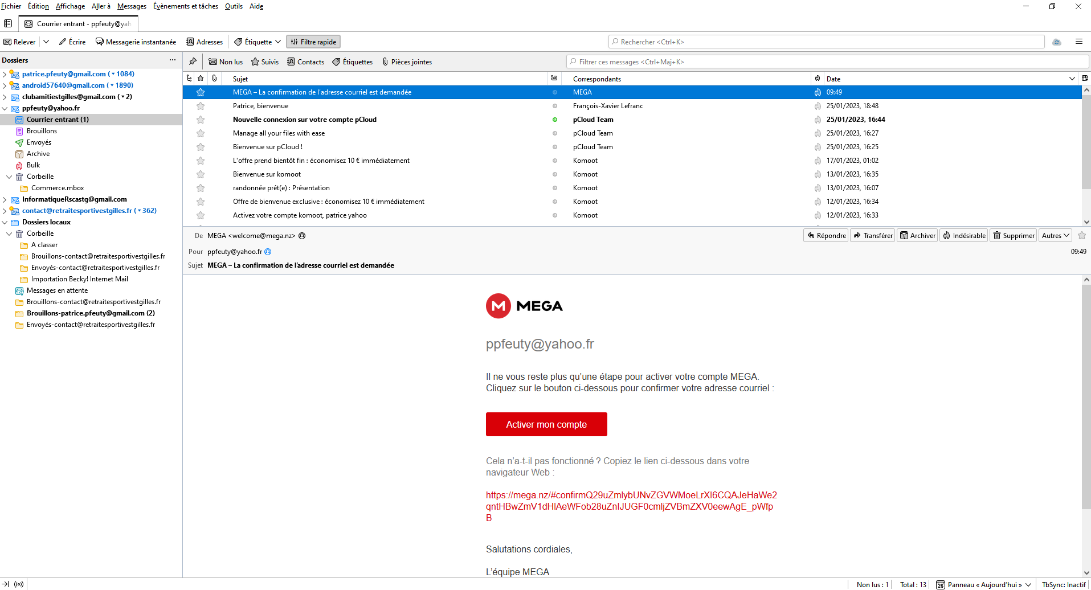
Activation du compte
Cliquer sur le lien reçu dans la boite mail associé à l’adresse mail du compte MEGA.
Cliquer sur le lien activer mon compte figurant dans le courrier

Slide 10
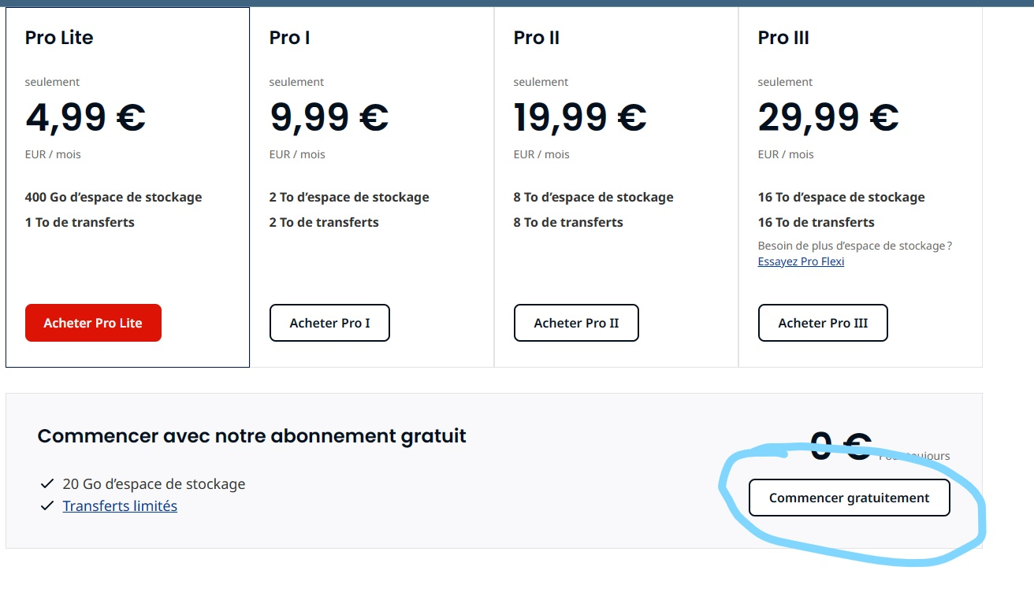
Choix du forfait gratuit
Choisir le forfait gratuit en cliquant sur Commencer gratuitement

Slide 11
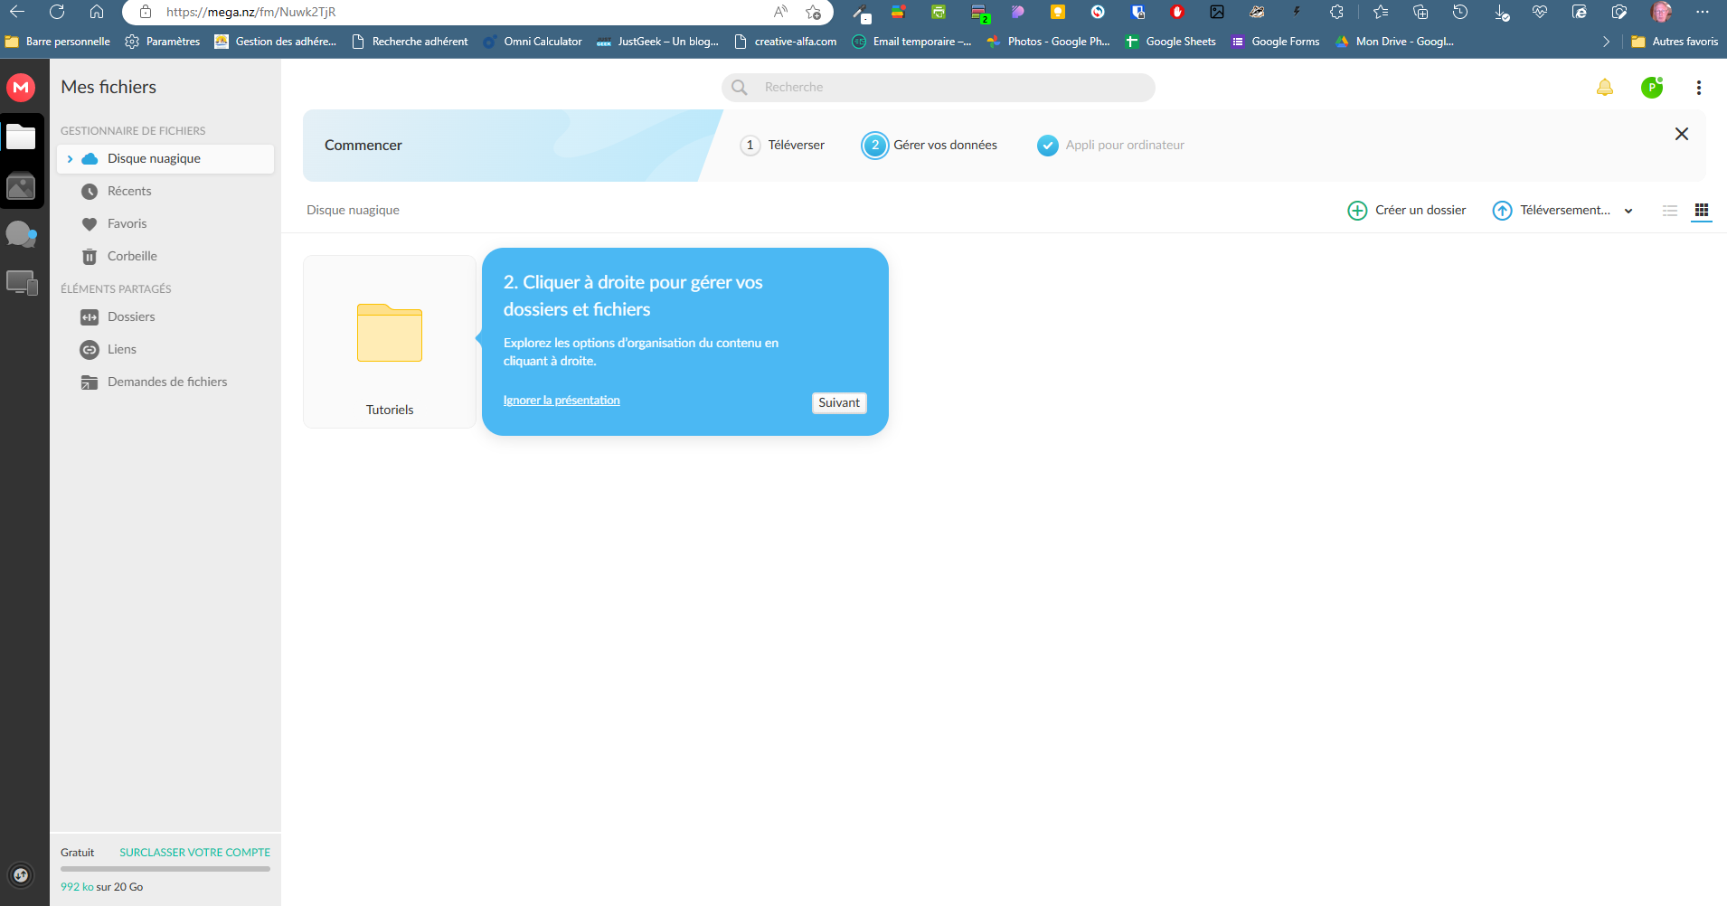
Visite guidée lors de la première ouverture

Slide 12
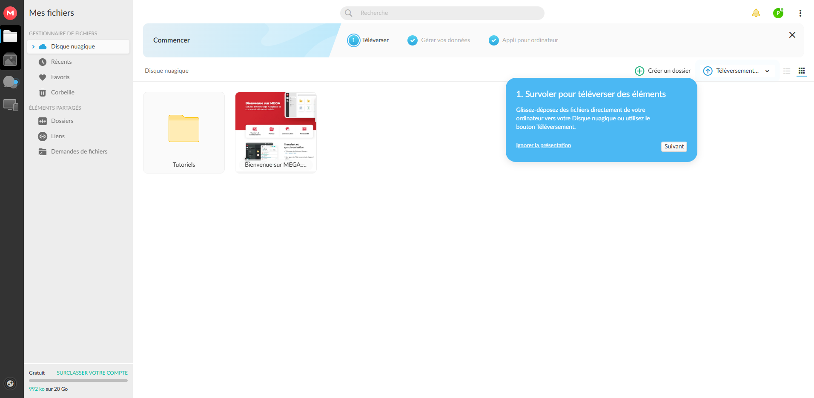
Visite guidée

Slide 13
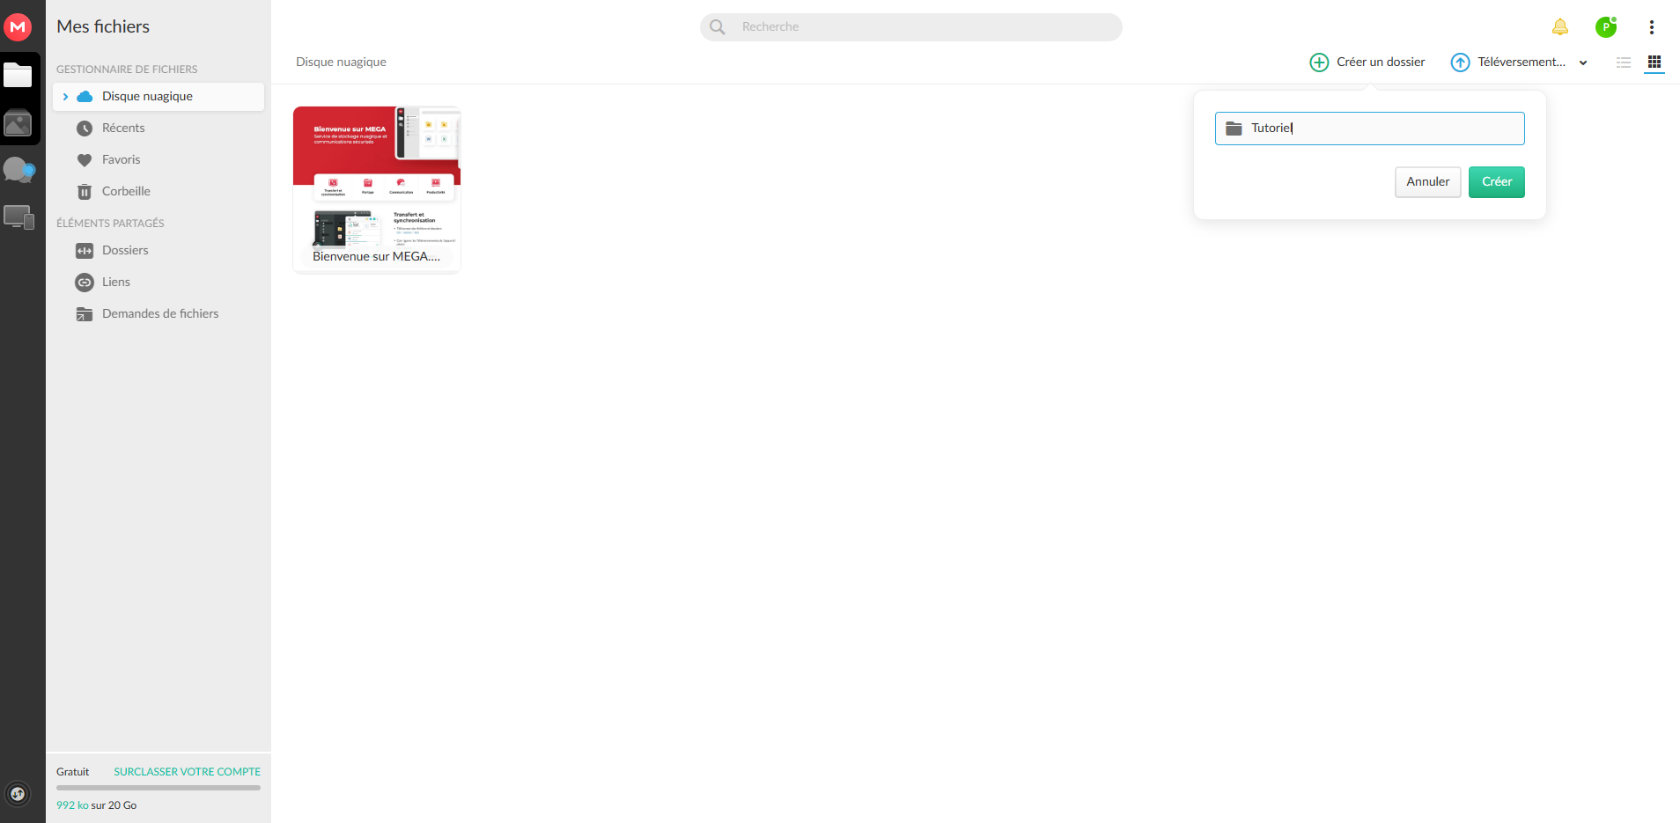
Création d’un dossier

Slide 14
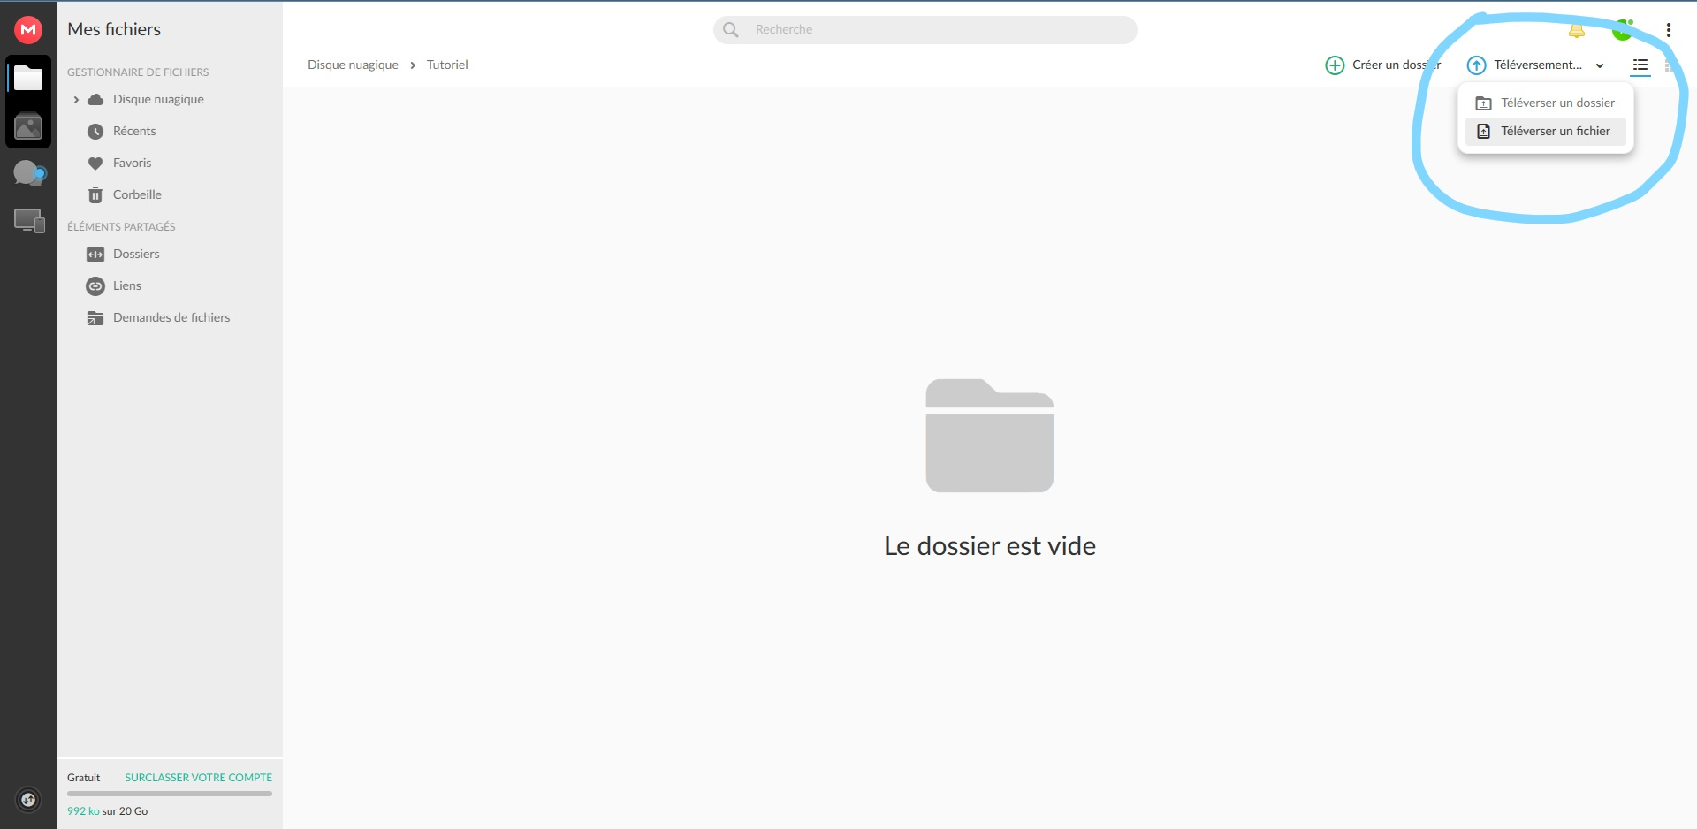
Téléversement d’un fichier

Slide 15
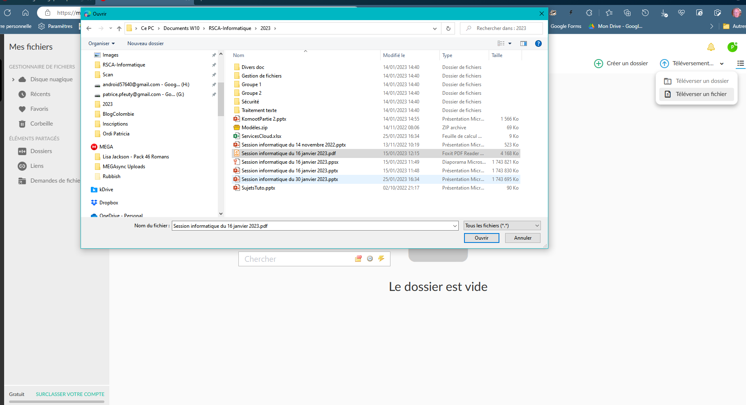
Sélection du fichier à téléverser

Slide 16
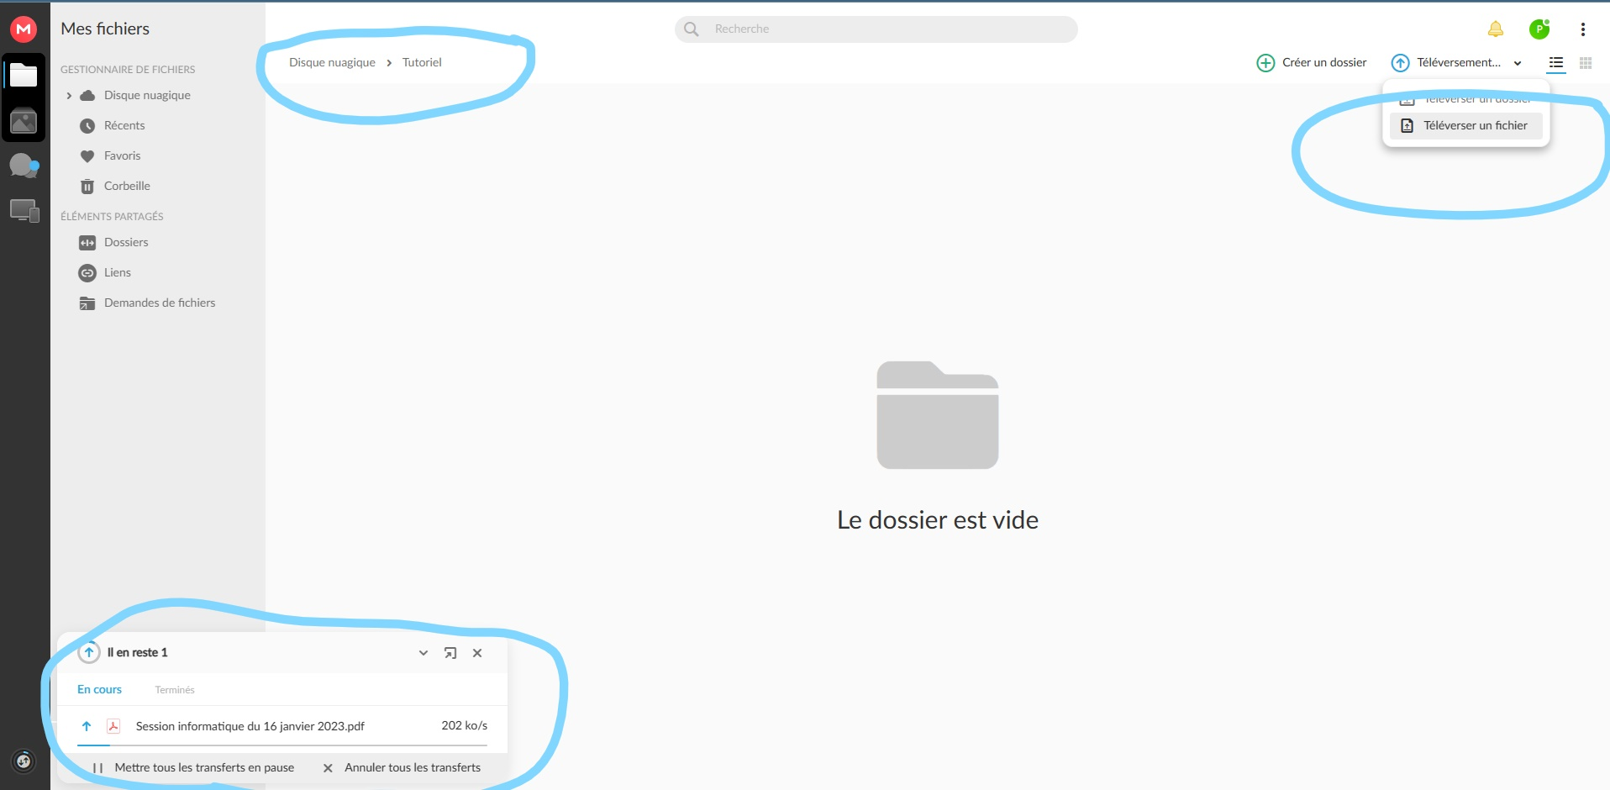
Téléversement en cours

Slide 17
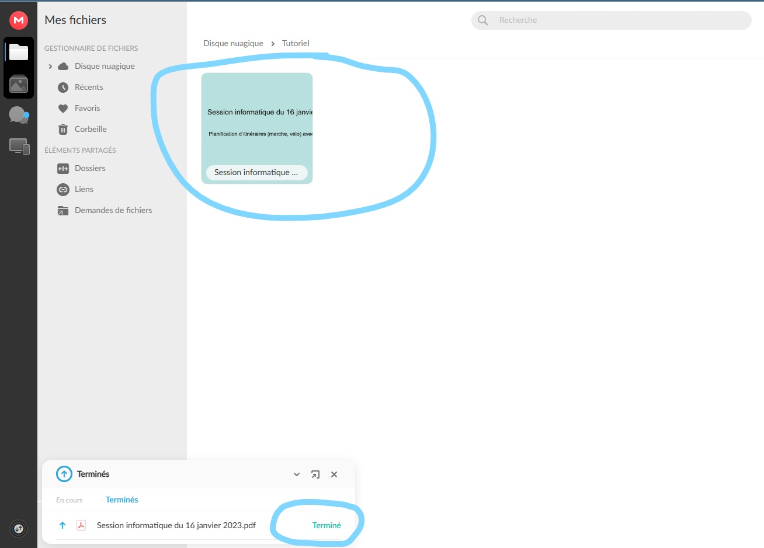
Fin du téléversement

Slide 18
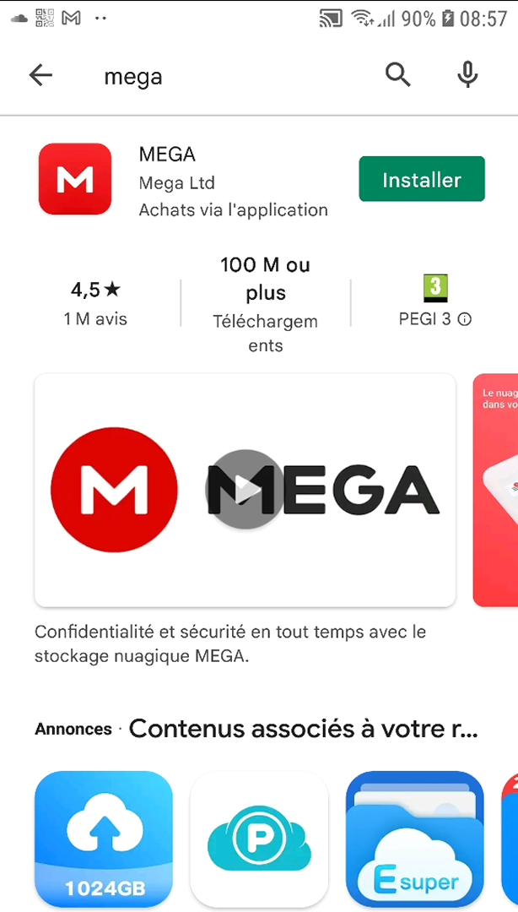
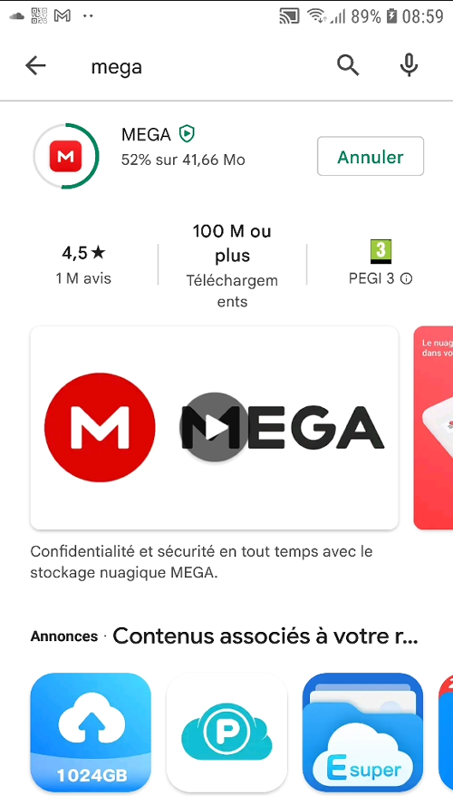
Installation de l’application MEGA sur smartphone
Rechercher l’application MEGA dans Google Play ou Play Store (Apple).
Cliquer sur installer

Slide 19
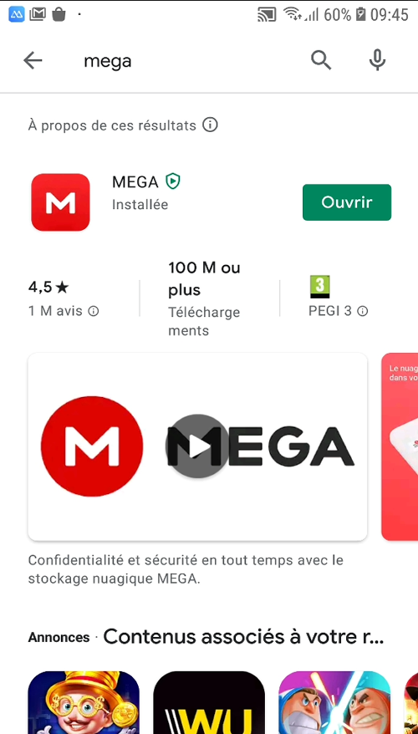
Installation de MEGA sur smartphone
A la fin de l’installation, cliquer sur ouvrir

Slide 20
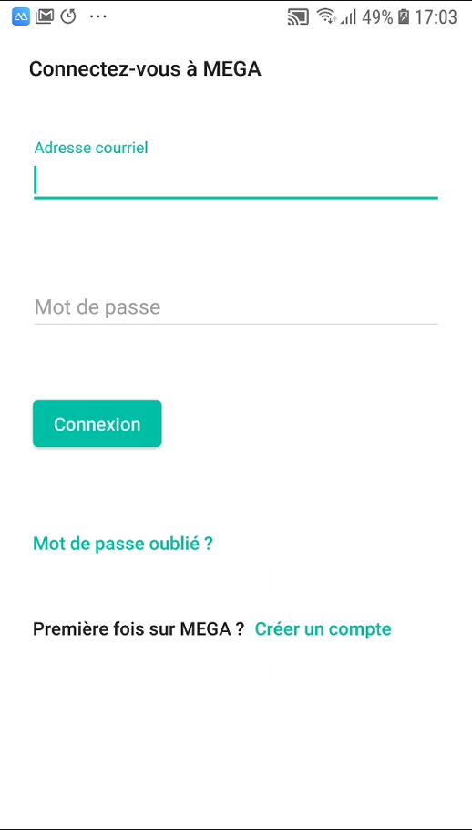
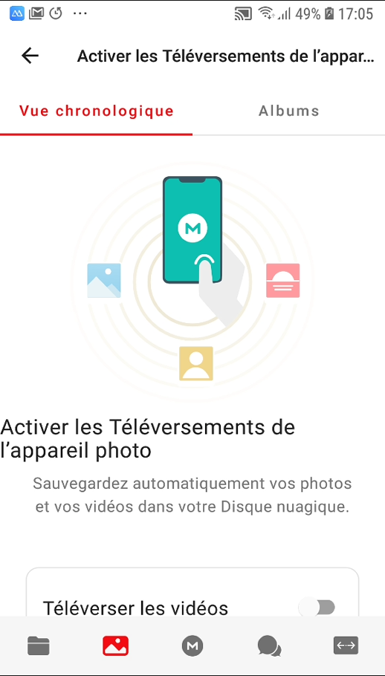
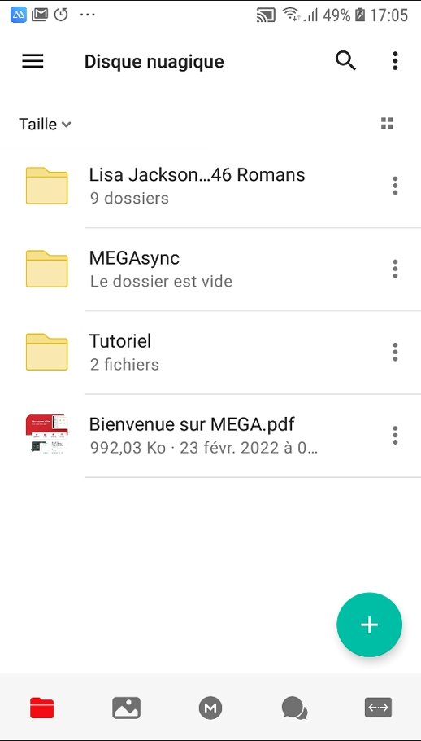
Connexion au compte MEGA
Saisir l’adresse courriel et le mot de passe du compte MEGA créé à partir du site Web.
Cliquer sur Connexion
Cliquer sur l’icone dossier pour afficher le contenu du disque « nuagique »

Slide 21
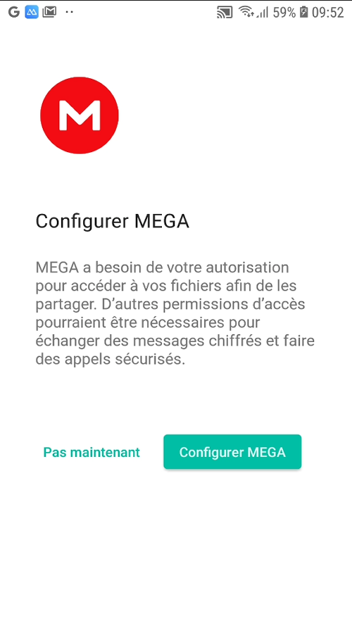
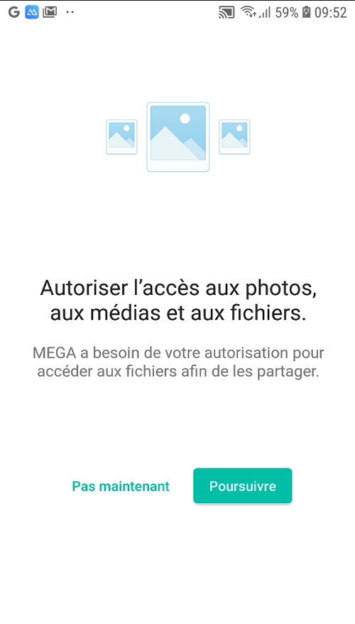
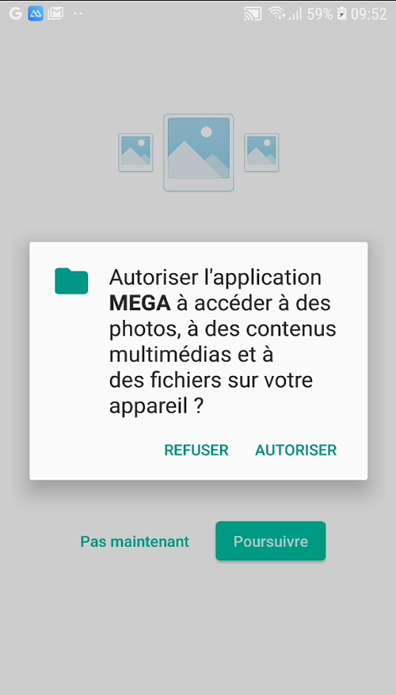
Autorisations d’accès pour MEGA
Autoriser l’application MEGA à accéder aux ressources du smartphone (fichiers, photos…)

Slide 22
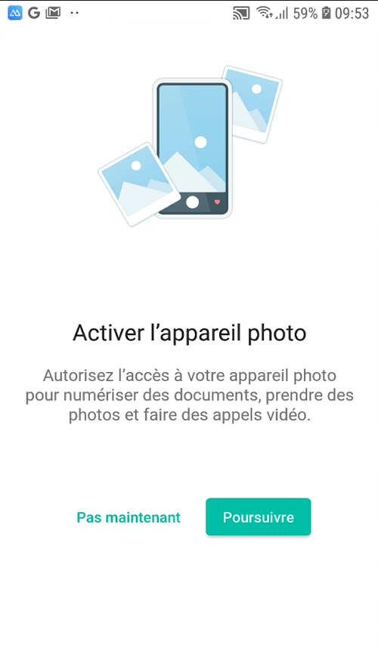
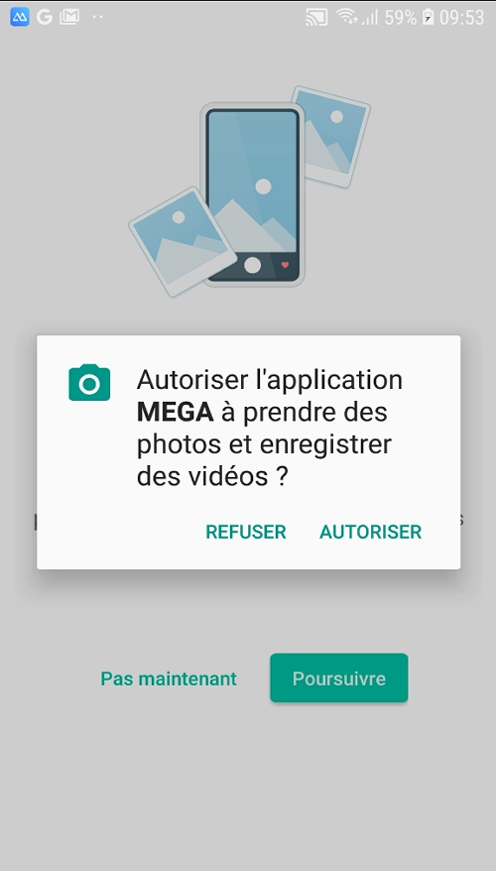
Autorisations d’accès pour MEGA

Slide 23
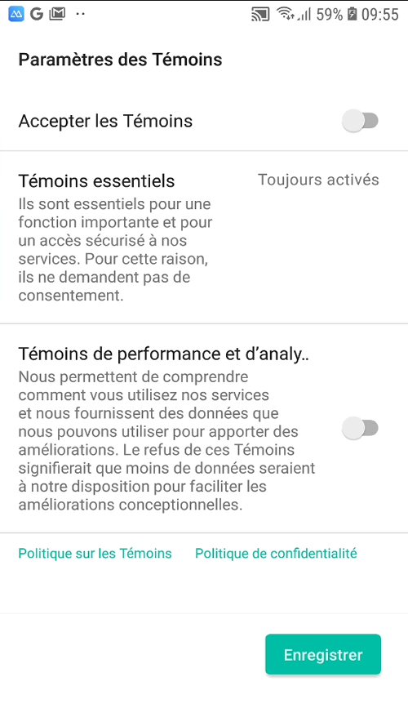
Gestion des « cookies »
Autoriser les cookies essentiels uniquement

Slide 24
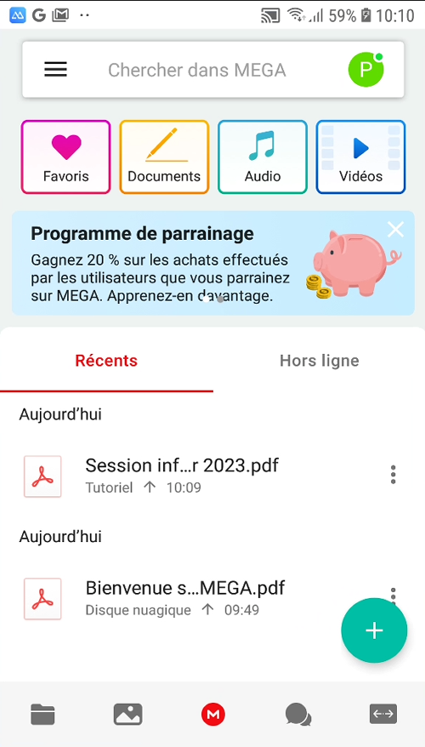
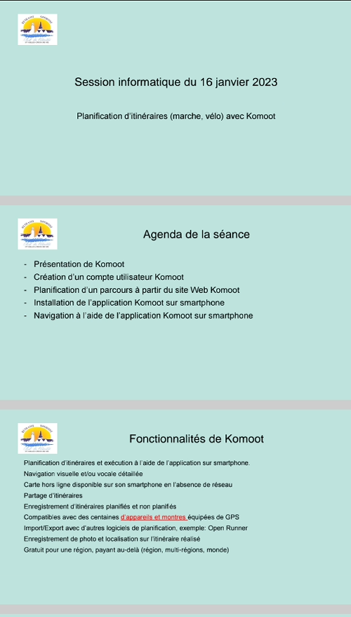
Synchronisation sur smartphone
Les fichiers téléversés à partir du site Web sont synchronisés avec l’application MEGA sur smartphone.

Slide 25

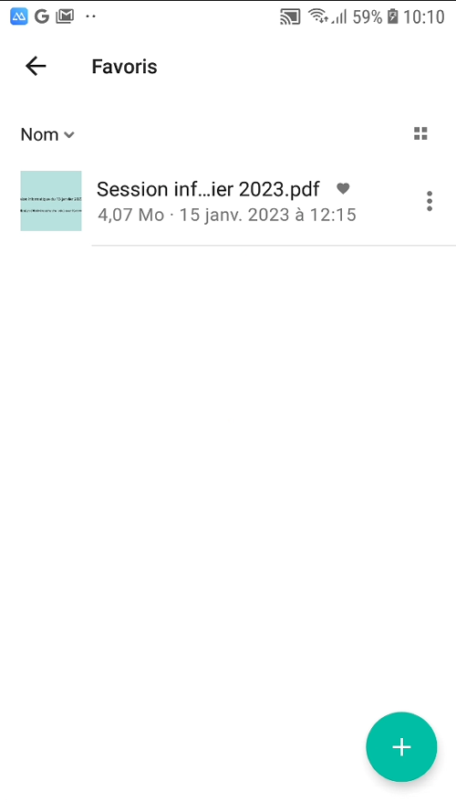
Fichiers favoris

Slide 26
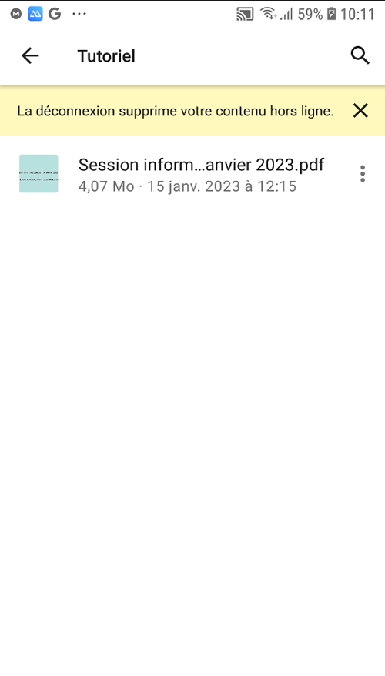
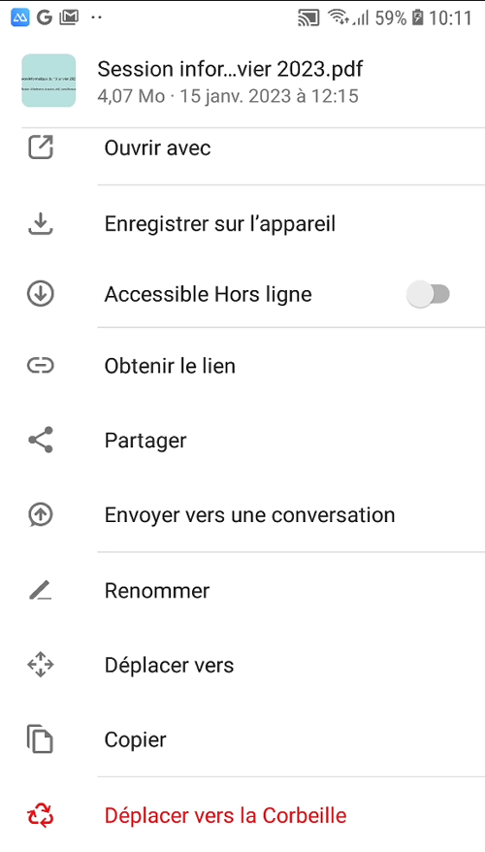
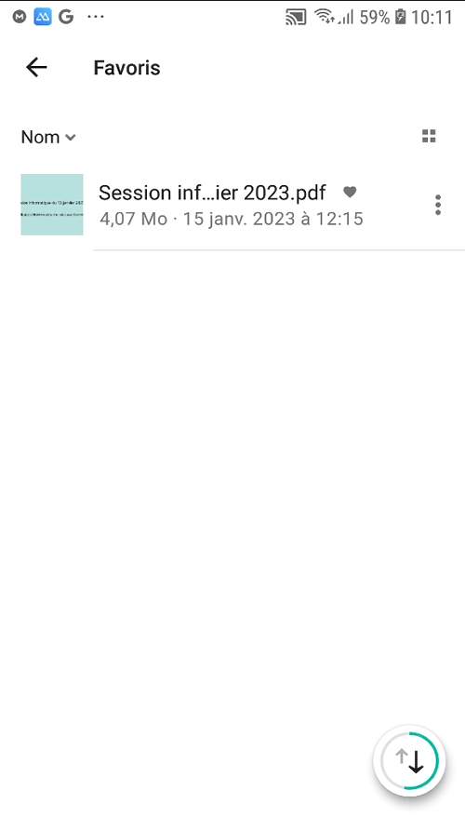
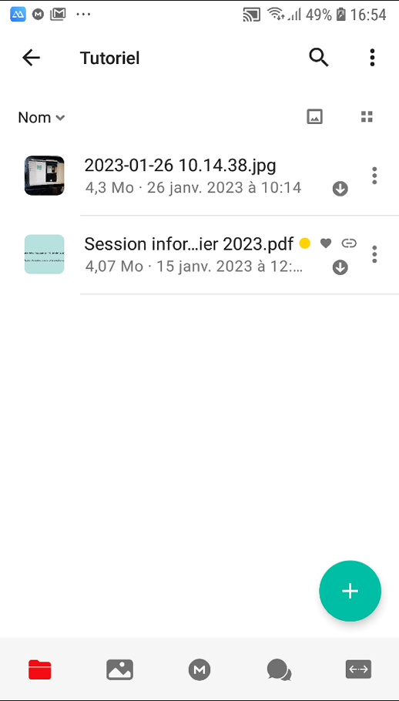
Fichiers hors ligne

Slide 27
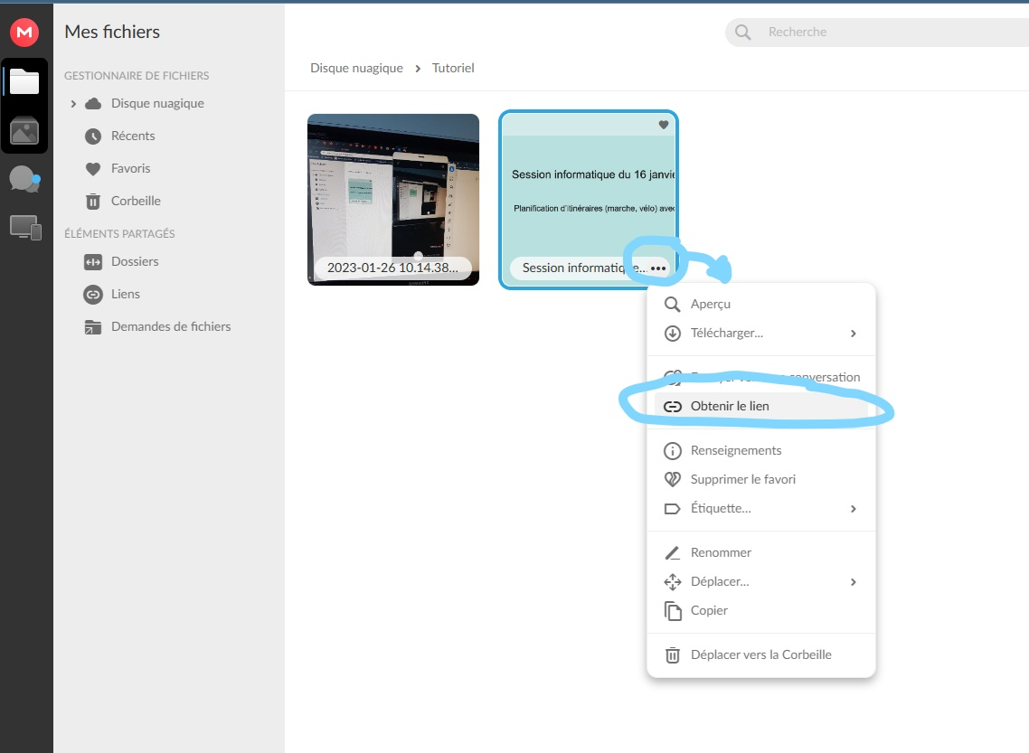
Partage du document par envoi de lien avec le Web

Slide 28
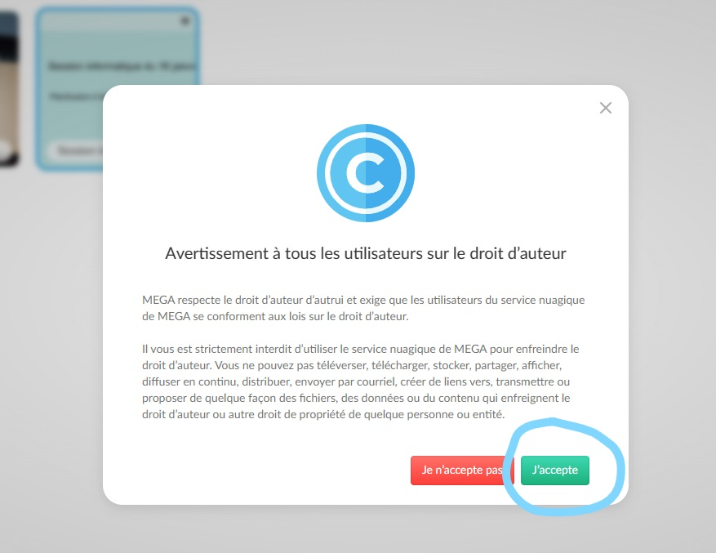
Partage du document par envoi de lien

Slide 29
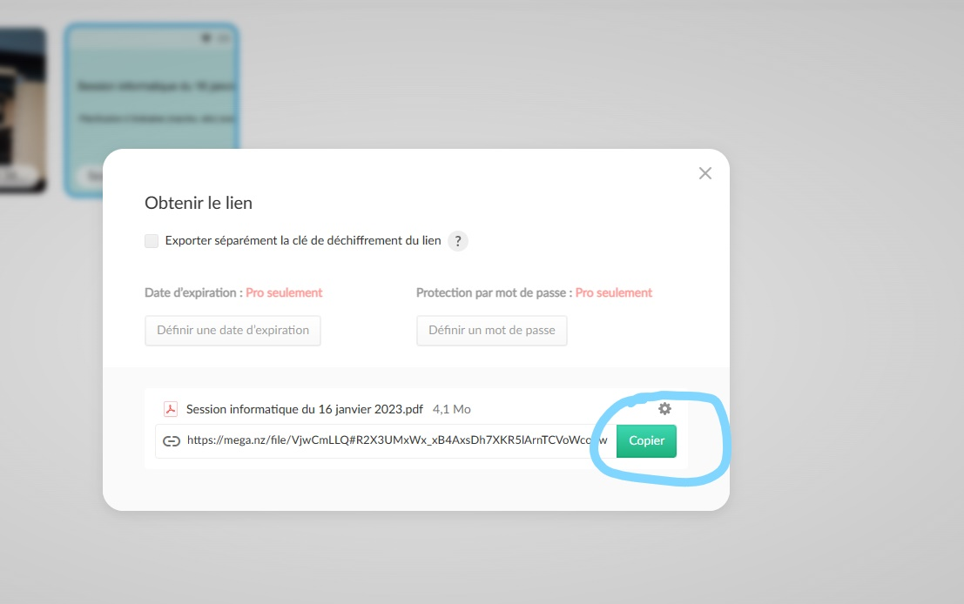
Partage du document par envoi de lien

Slide 30
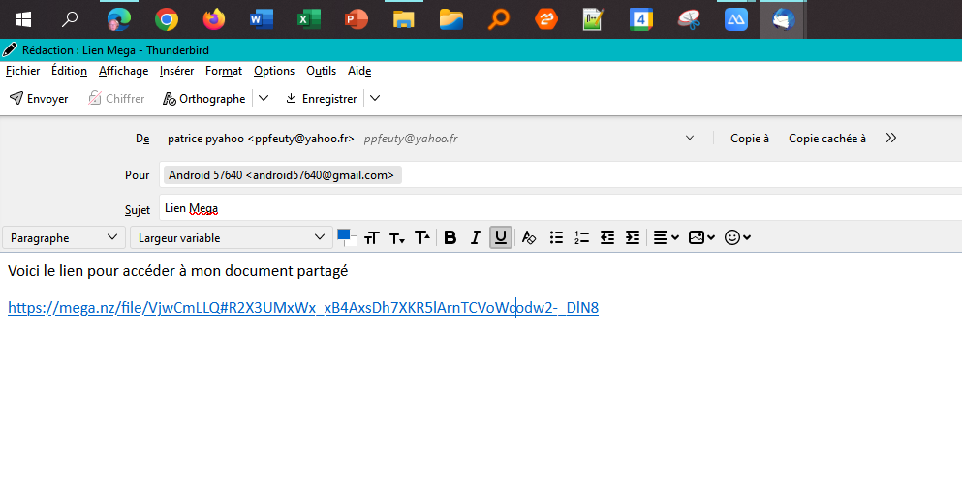
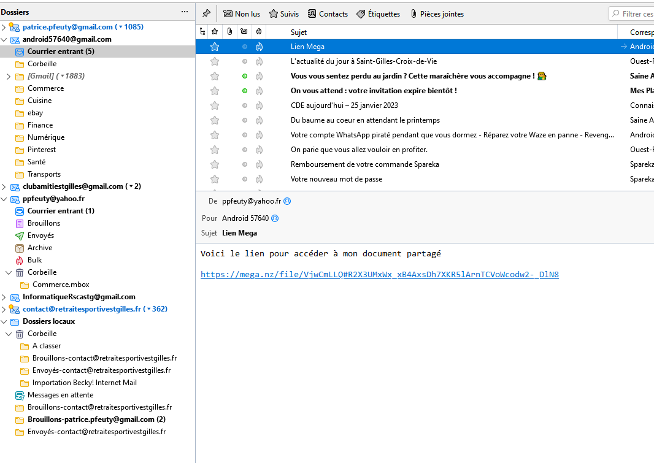
Partage du document par envoi de lien par courriel

Slide 31
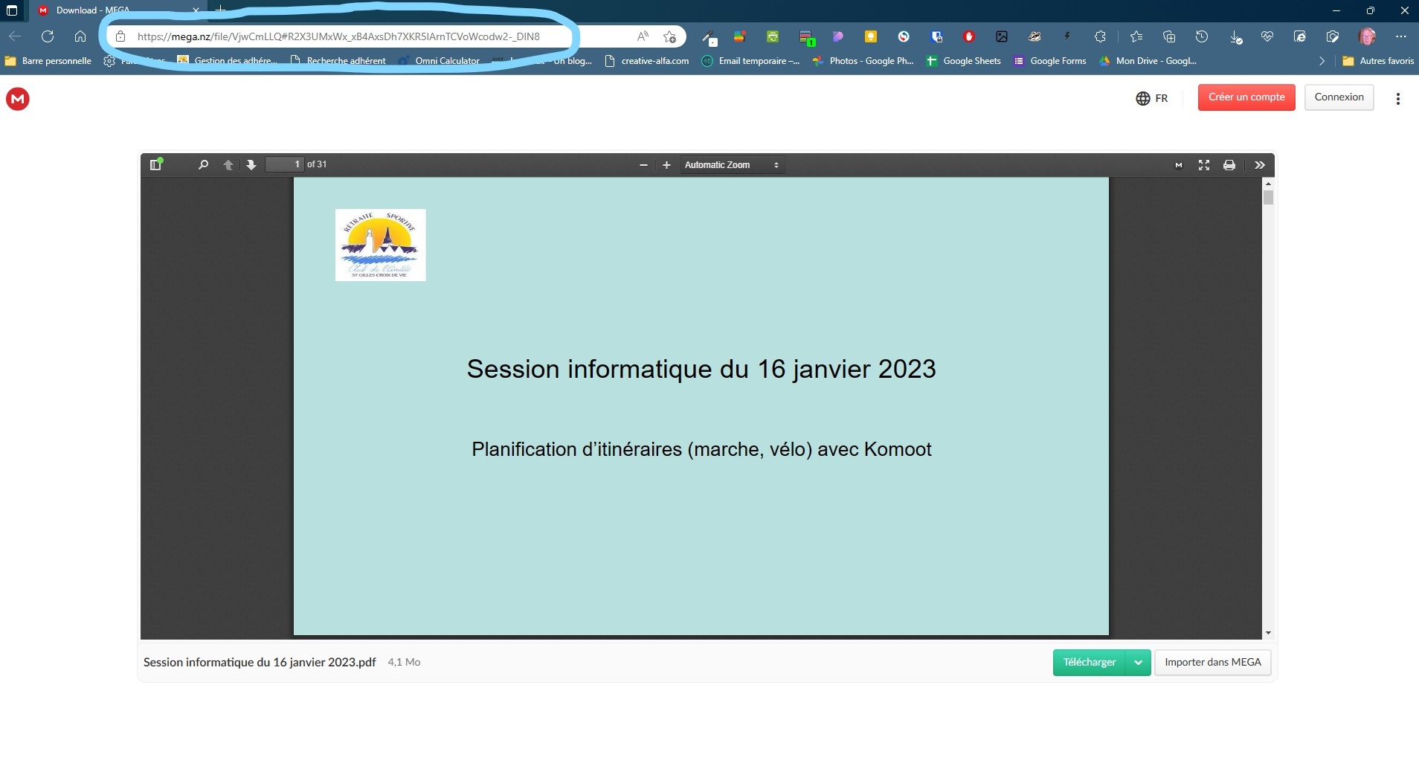
Affichage du fichier partagé avec un lien
Lien

Slide 32
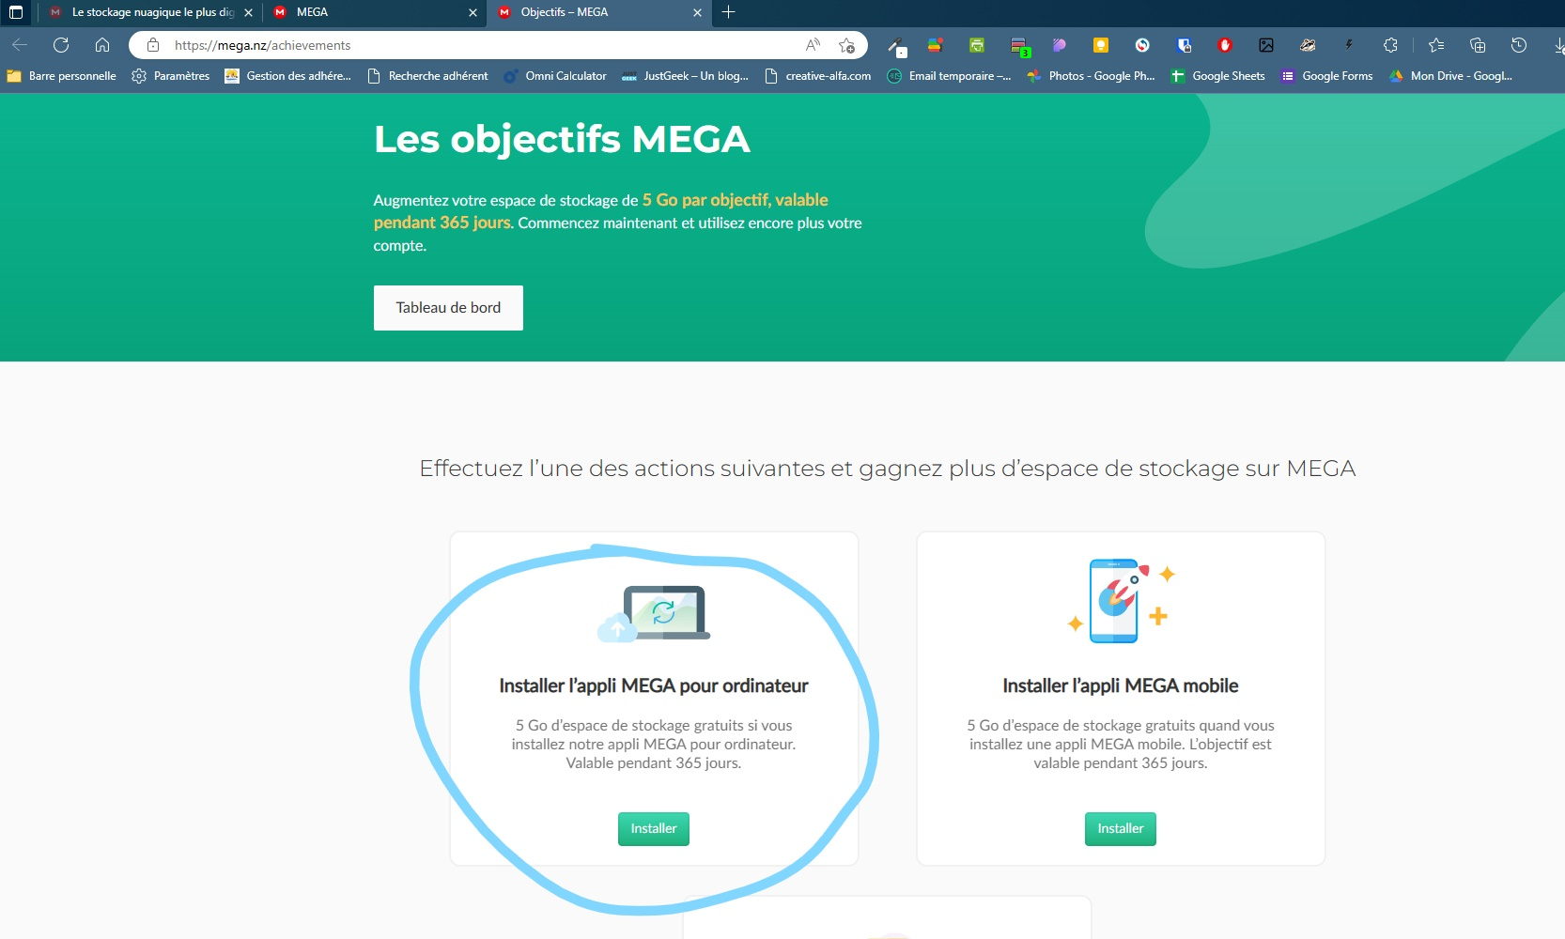
Installation de MEGA sur ordinateur

Slide 33
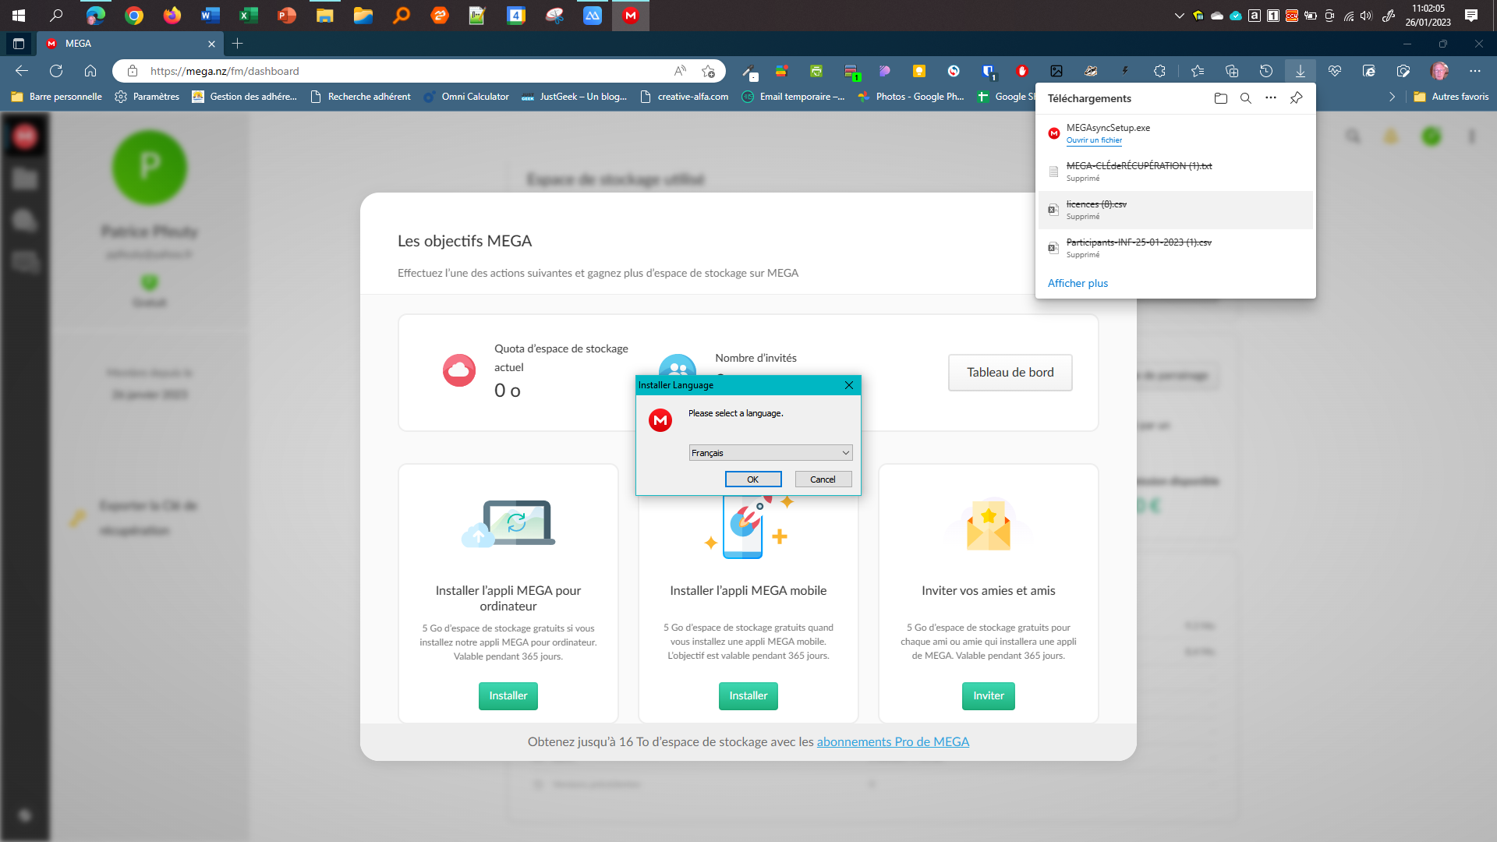
Installation de MEGA sur ordinateur

Slide 34
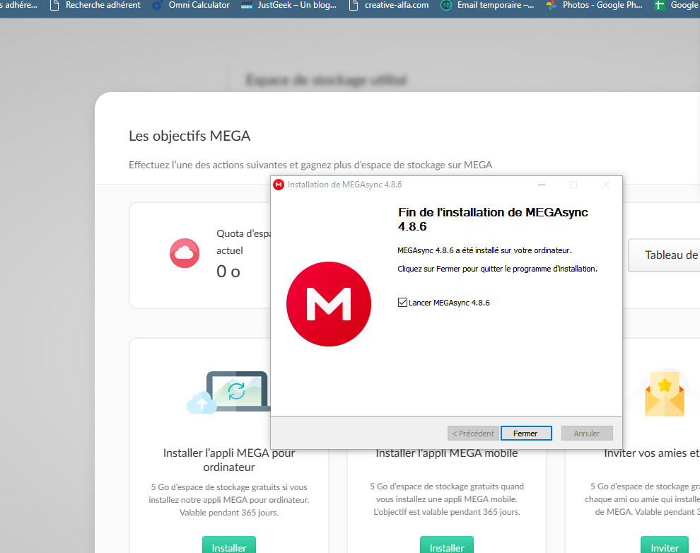
Installation de MEGA sur ordinateur

Slide 35
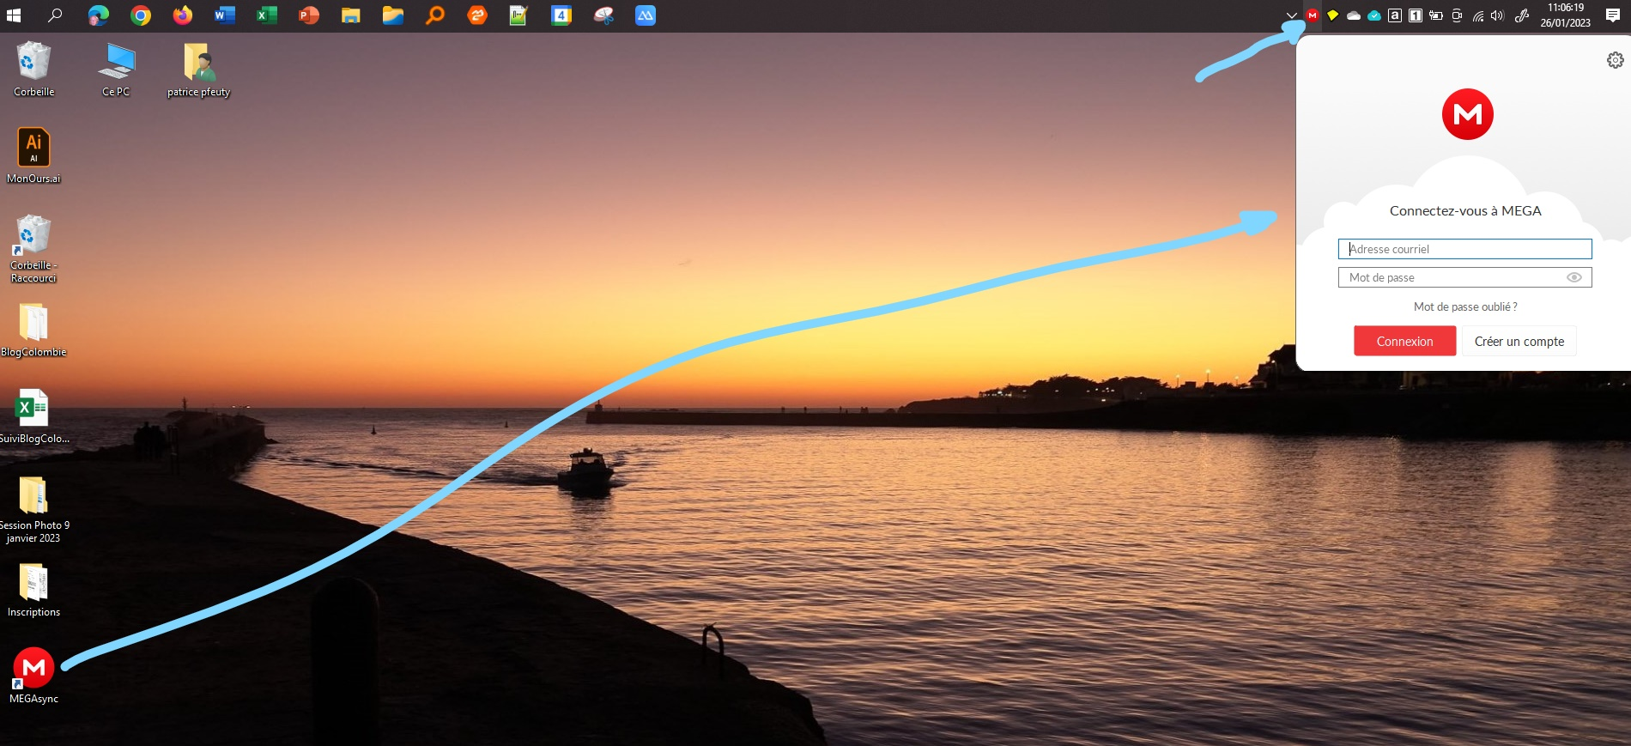
Connexion du compte MEGA

Slide 36
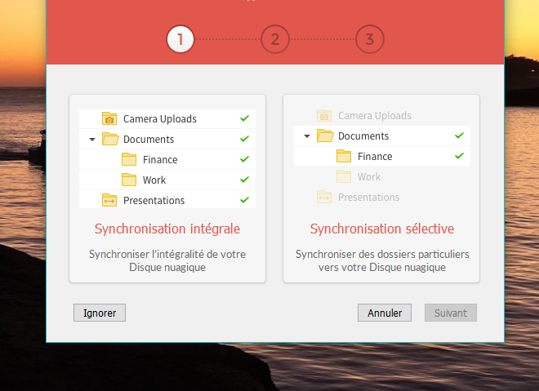
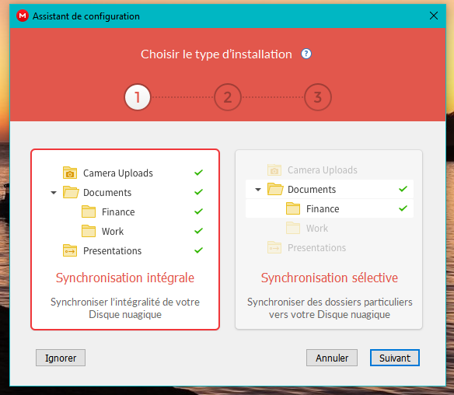
Choix du type d’installation

Slide 37
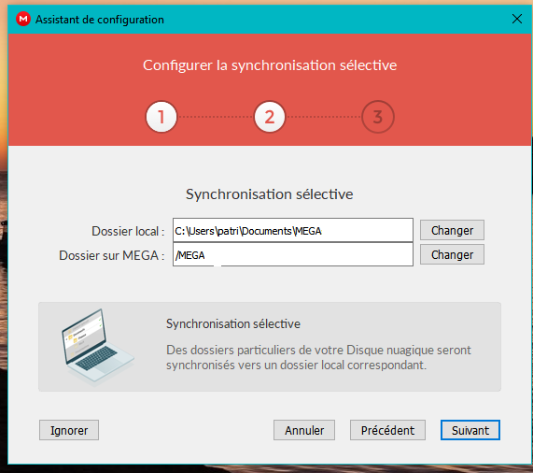
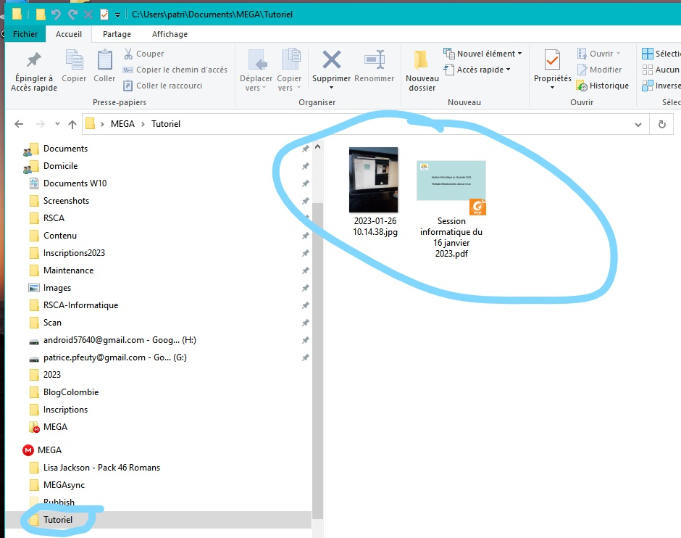
Dossier MEGA sur ordinateur

Slide 38
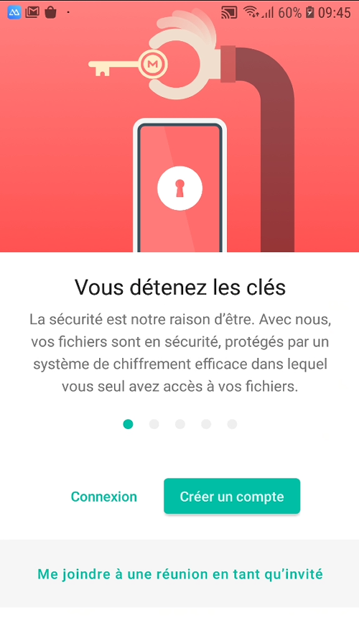
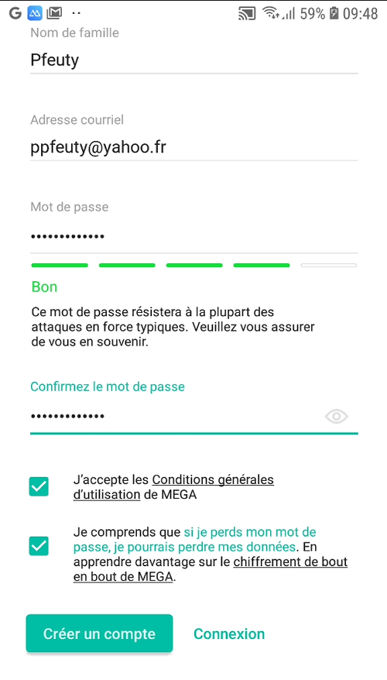
Création d’un compte MEGA sur smartphone
On peut aussi créer un compte MEGA directement à partir de son smartphone sans passer au préalable par le site Web.
Après l’ouverture de l’application MEGA, cliquer sur créer un compte.

Slide 39
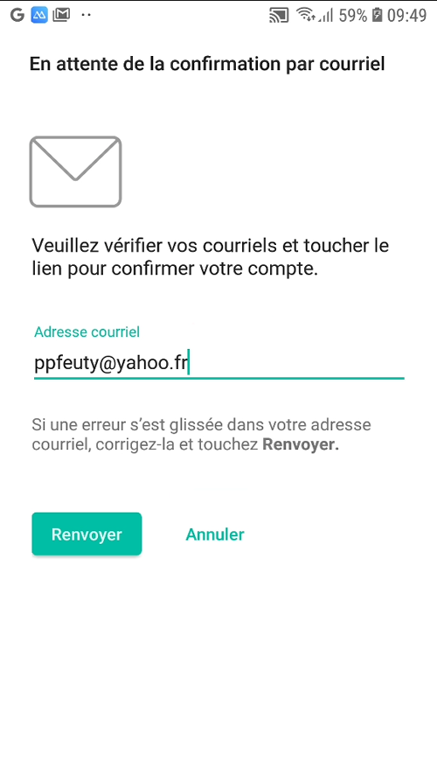
Activation du compte MEGA sur smartphone

Slide 40
Activation du compte MEGA

Slide 41
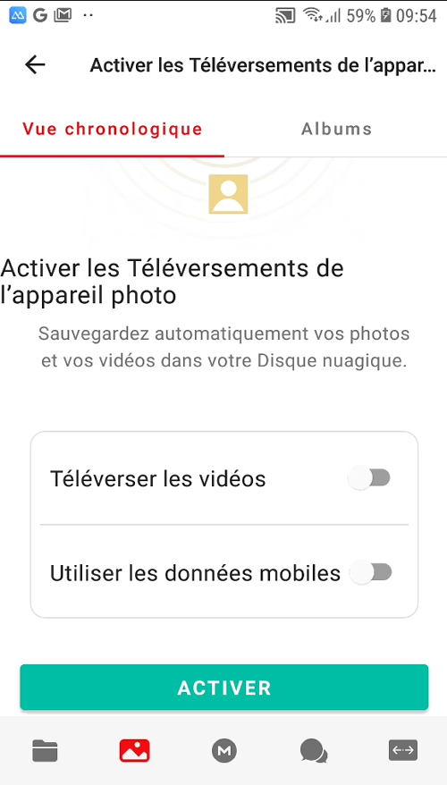
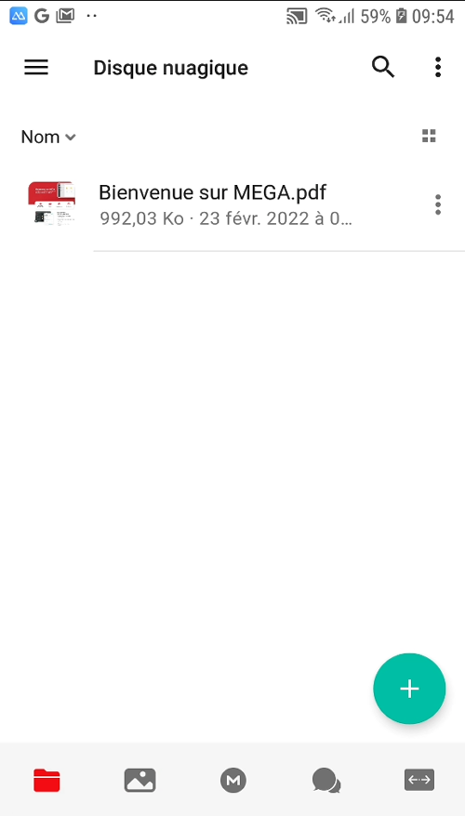
Affichage de l’écran d’accueil de MEGA

Slide 42
Autres services de stockage
Digiposte:
  Récupération automatique de documents et stockage dans un espace sécurisé. Offre gratuite: 5 Go de stockage, 5 connexions aux organismes de récupération automatique de documents
Service Public:
  Permet de stocker jusqu’à 250 Mo de documents d’une taille maxi de 4 Mo.

Slide 43
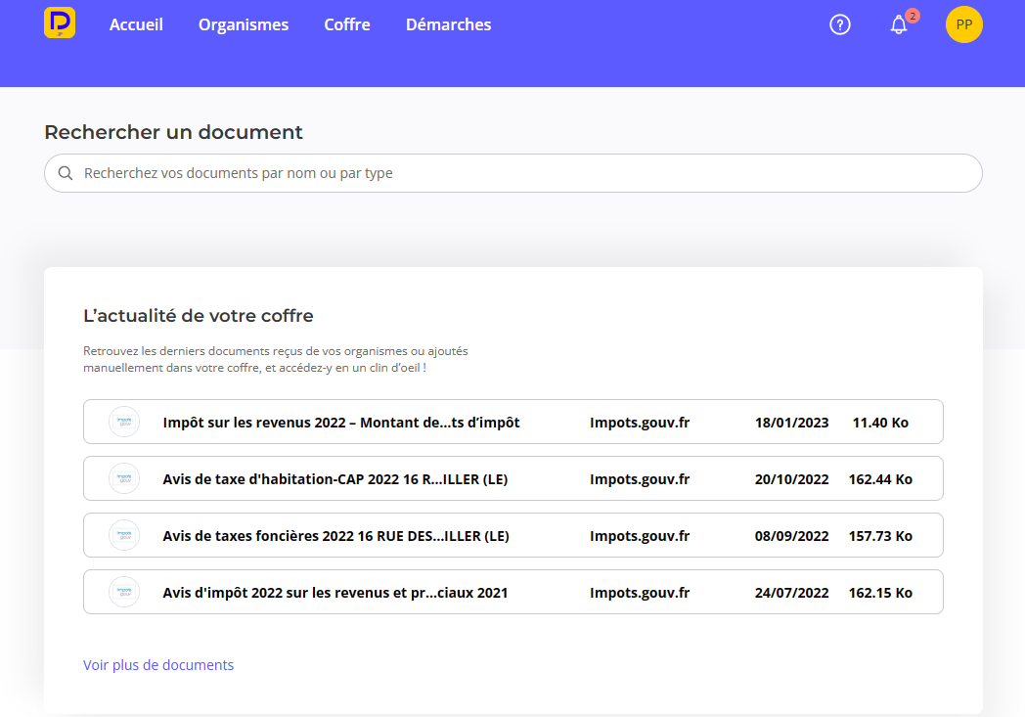
Digiposte

Slide 44

Ajout d’un document dans Service Public
Après s’être connecté avec son compte à Service Public,
Accéder à Mes documents
Puis ajouter un document

